Slide 1
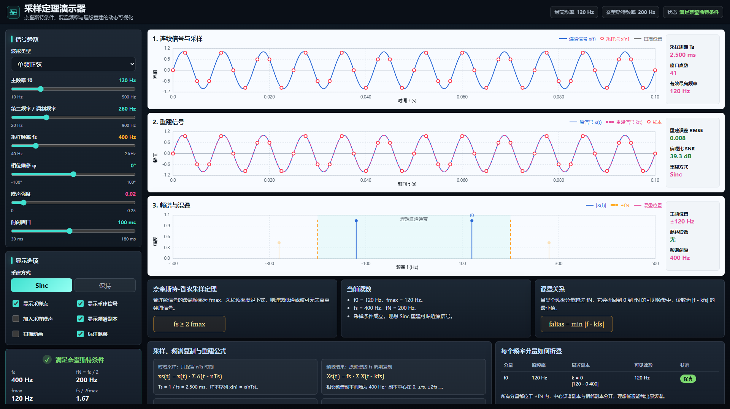
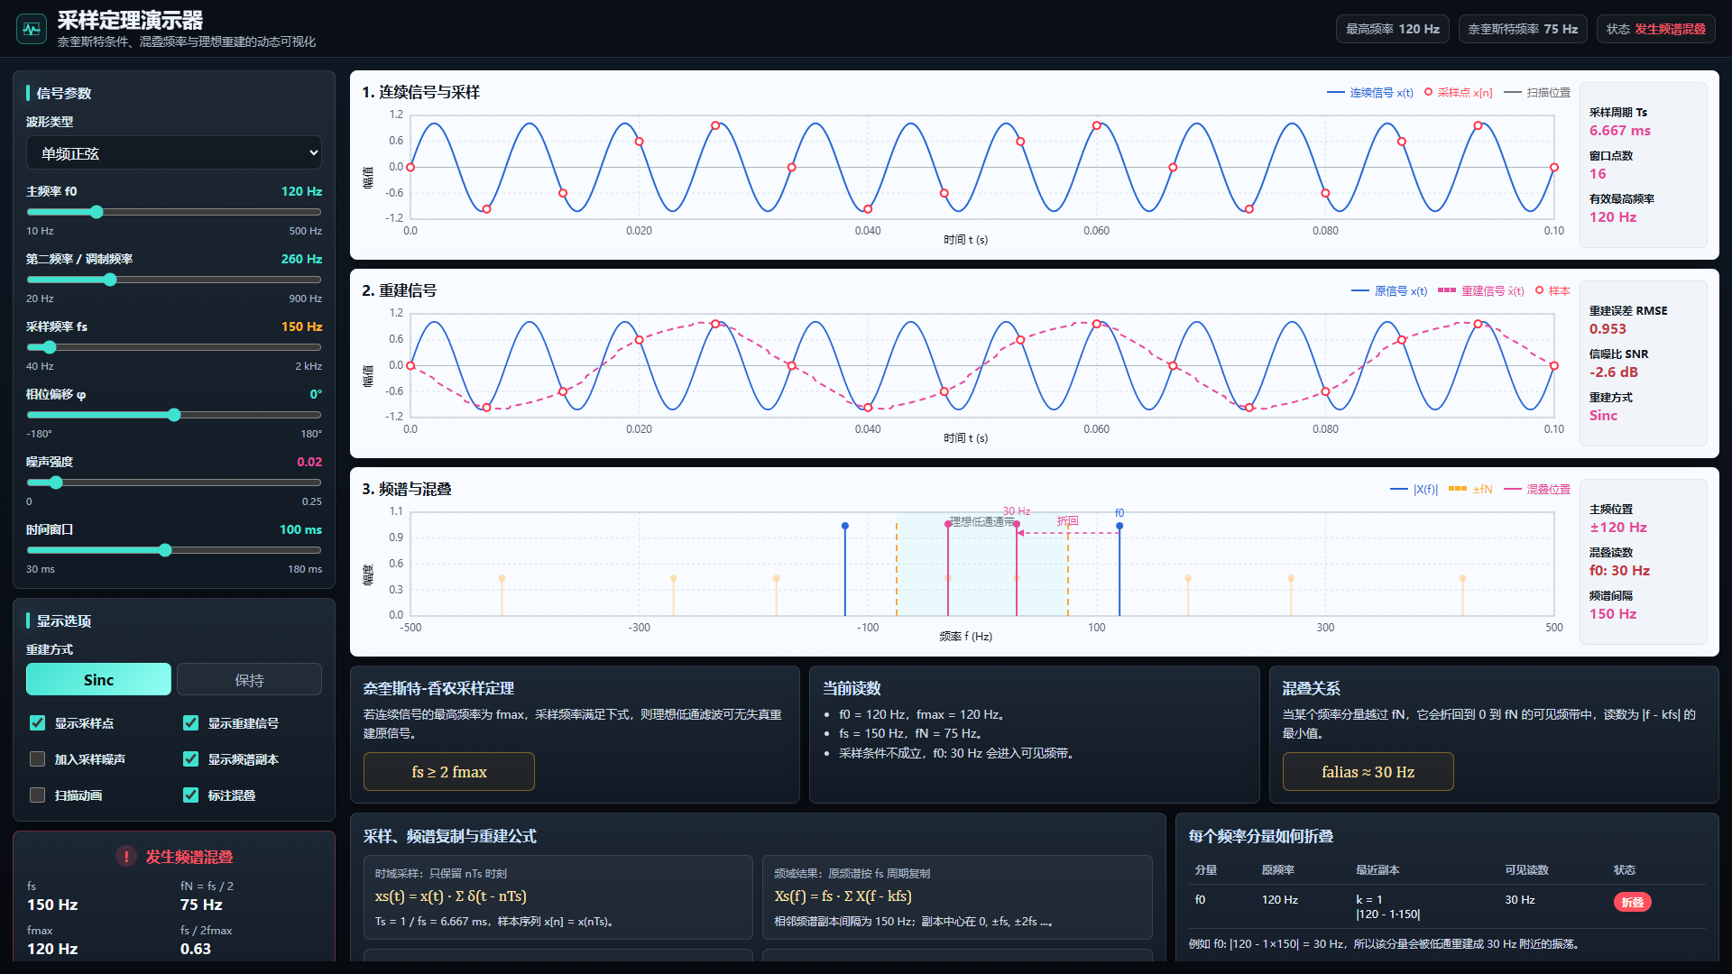
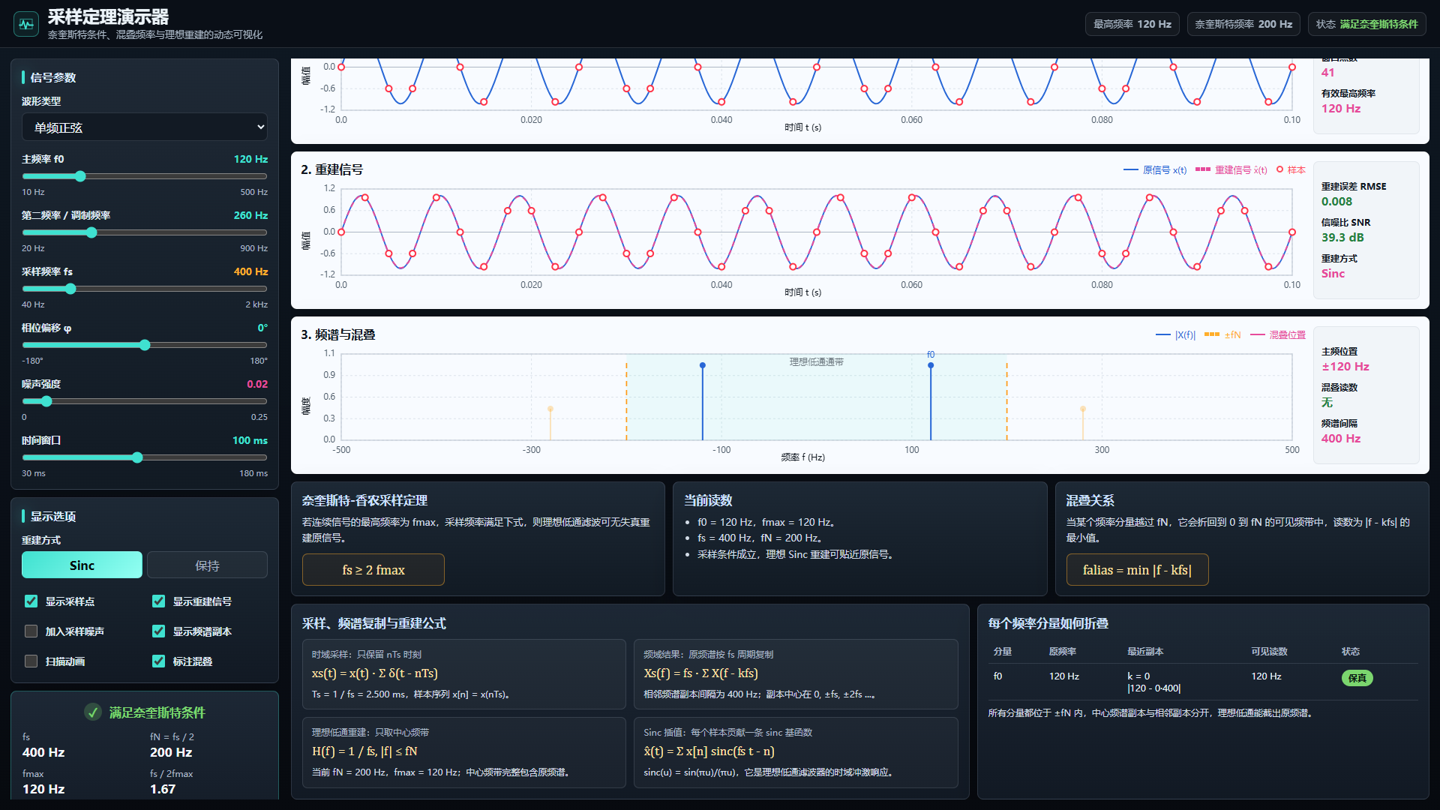
采样定理演示器：PPT 插入版
三张课堂画面：正常采样、混叠折回、重建公式，可直接复制到现有课件中
1 / 满足 Nyquist
2 / 发生混叠
3 / 理想重建
频谱副本分开
120 Hz 折回成 30 Hz
低通滤波等价 Sinc 插值
fs = 400 Hz，fN = 200 Hz，fmax = 120 Hz
fs = 150 Hz，fN = 75 Hz，重建看到的是假频率
x̂(t) = Σ x[n] sinc(fs t - n)
插入建议：把这份小课件中的任一页复制到原 PPT；若想现场互动，保留 HTML 文件并在讲课时切到浏览器演示。

Slide 2
满足 Nyquist 条件时，频谱副本互不重叠
当前 fs = 400 Hz，fN = 200 Hz，最高频率 fmax = 120 Hz。理想低通只截取中心频带，就能还原原始频谱。
fs ≥ 2 fmax
400 ≥ 240

Slide 3
采样不足时，超出通带的频率会折回成假频率
falias = |f - kfs|
当前 fs = 150 Hz，fN = 75 Hz；120 Hz 已经超出中心通带。最近的频谱副本把它折回到 30 Hz。
|120 - 1×150| = 30 Hz

Slide 4
理想重建的机理：低通滤波 ⇄ Sinc 插值
采样在频域制造周期副本；重建就是截回中心频带，并在时域表现为 sinc 基函数叠加
从公式读机理
1. 乘冲激梳：只留下 nTs 时刻的样本
2. 频域复制：X(f) 每隔 fs 重复一次
3. 理想低通：只取 |f| ≤ fN 的中心副本
4. Sinc 插值：每个样本贡献一条 sinc 曲线
xs(t) = x(t) · Σδ(t - nTs)
Xs(f) = fs · ΣX(f - kfs)
x̂(t) = Σx[n] sinc(fs t - n)
讲解口径：采样定理的核心不是“点够不够密”，而是频域副本之间是否留有空隙；一旦副本重叠，低通滤波器无法分辨真频率和复制频率。

Slide 5
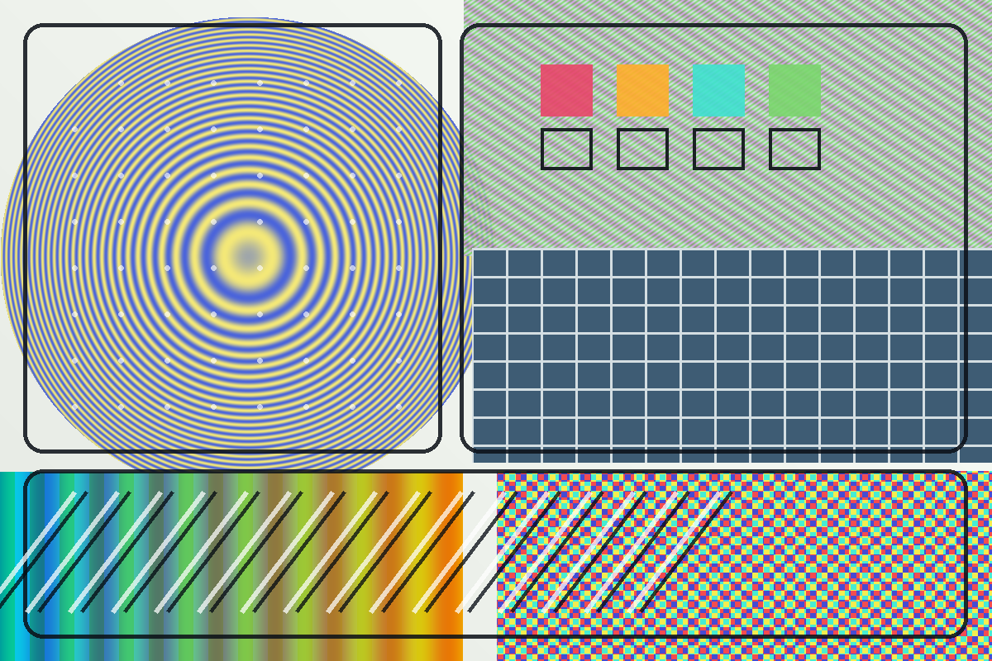
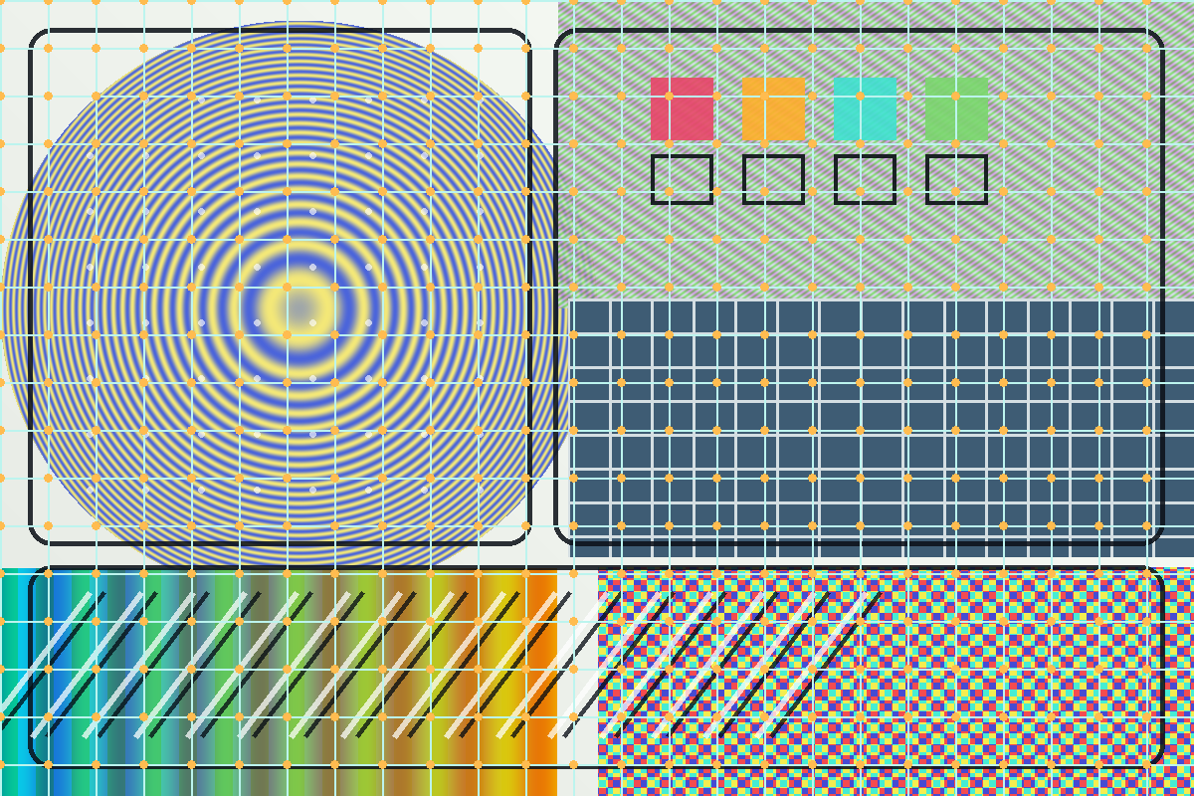
图片采样 Demo：像素网格就是二维采样器
把一张高频测试图看成连续图像 x(x, y)，相机/屏幕的像素点就是在二维平面上取样
原始高分辨率图像
采样网格
课堂提示：先看圆环、斜纹、棋盘格；再打开采样网格，说明每个黄点只保留一个像素值。
1
连续图像
2
离散取样
3
显示重建
空间频率很高：细纹、边缘、棋盘格都在挑战采样率。
每隔若干像素取一个样本，得到二维序列 x[m, n]。
用最近邻或插值放大，肉眼看到的是重建后的结果。

Slide 6
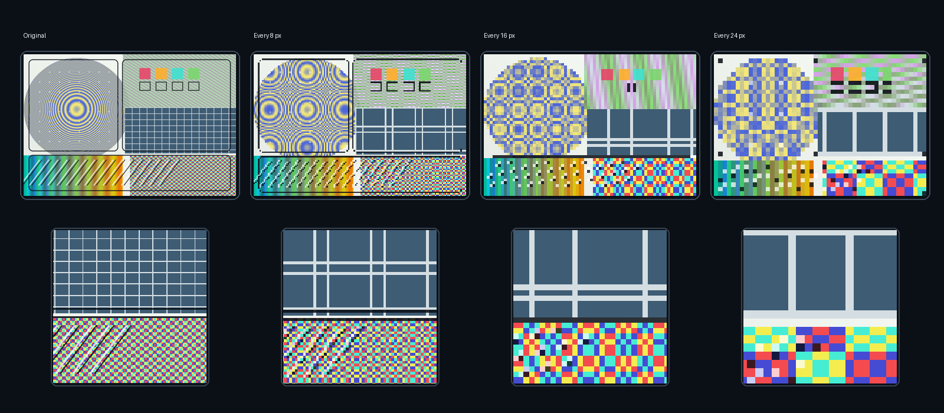
采样率越低，图像里的高频纹理越容易变成假纹理
同一张图，采样间隔从 8 px 到 24 px 增大；保留的样本更少，混叠和块状感同时出现
观察点：右下角棋盘格的颜色不是“变模糊”，而是变成了另一组错误的彩色块；这就是二维混叠。
原图
每 8 px 取样
每 16 px 取样
每 24 px 取样
细节真实，但频率很高
圆环开始折回成粗纹
斜纹和棋盘格出现伪色
保留的是错误的低频图案

Slide 7
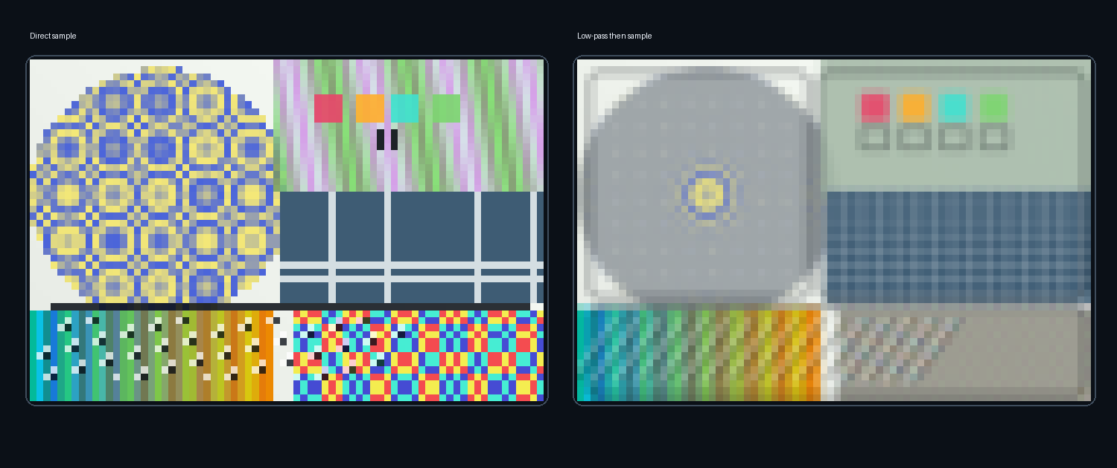
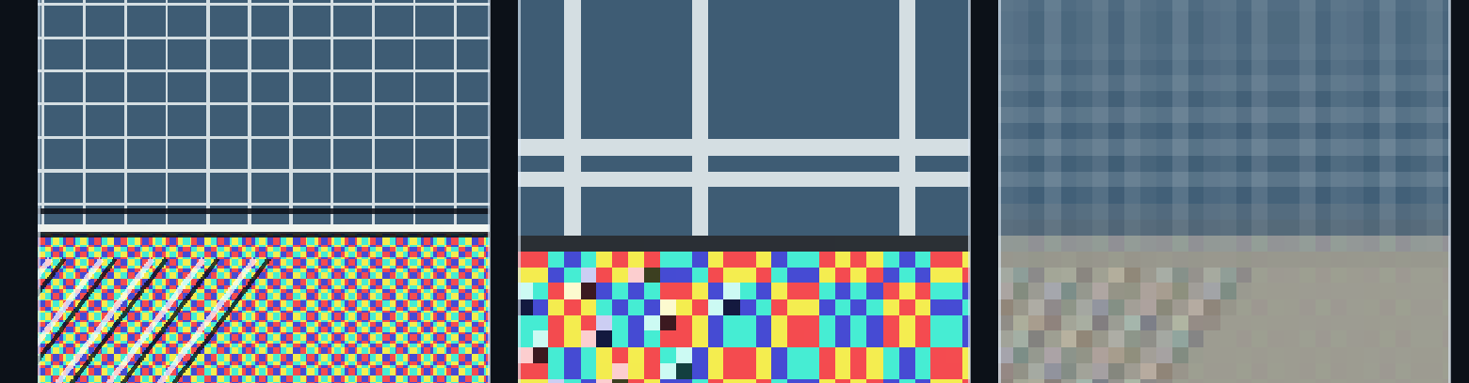
先低通再采样：牺牲锐度，换来不产生假的细节
两边采样点数量相同；区别只是采样前有没有把超过 Nyquist 的空间频率滤掉
直接采样
保留了不该保留的高频副本，重建后出现伪色、假圆环和块状纹理。
低通后采样
图像更软，但高频成分先被压低；重建结果更接近“真实低分辨率”。
讲课类比
相机的光学低通滤镜、图像缩放的抗锯齿，本质都是采样前的预处理。
一句话结论
降采样不是“随便少拿几个点”。先滤掉无法表达的频率，才不会把不存在的低频图案带进结果。

Slide 8
二维图片也遵守 Nyquist：x、y 方向都不能欠采样
空间频率副本会复制；欠采样时副本重叠，屏幕上就出现伪纹和伪色
副本之间留有空隙
副本互相重叠
fy
fy
fx
fx
理想低通滤波器能截回中心频谱
滤波器无法分辨真频率和折回频率
fs,x ≥ 2 fmax,x
fs,y ≥ 2 fmax,y
fs < 2 fmax → aliasing
讲给学生听：采样点不够时，不是“少了细节”这么简单，而是高频细节会伪装成低频结构。

Slide 9
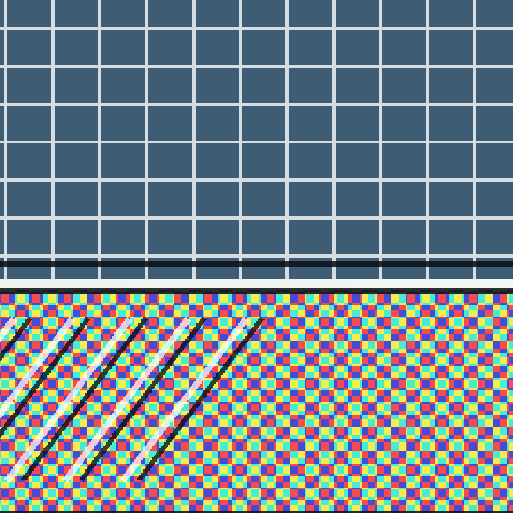
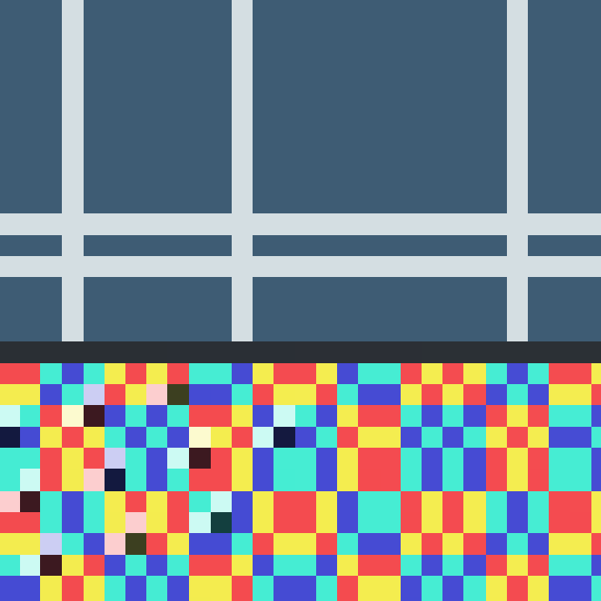

课堂 demo 讲解顺序：让学生亲眼看到“错误信号”是怎么来的
这页可以作为讲者提示页，也可以拆成板书流程
板书公式
图像：x(x, y)
采样：x[m, n] = x(mΔx, nΔy)
条件：fs,x ≥ 2fmax,x
条件：fs,y ≥ 2fmax,y
预滤波：去掉无法被网格表达的高频
原图局部
直接取样后放大
低通后再取样
1
先问观察
2
再讲原因
3
最后落点
哪一个结果只是“模糊”，哪一个产生了新的图案？
高频副本折回到低频，低通滤波器无法再把真假分开。
采样定理的意义：给出不混叠的最低采样率。

